Slide 1
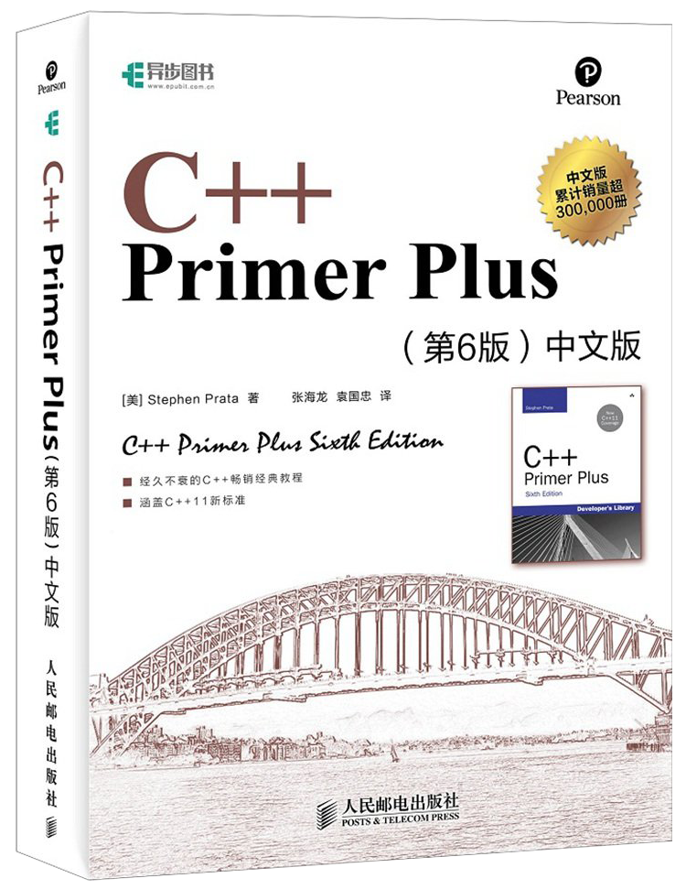
C++程序设计基础
C++程序设计基础
第2章 C++语言基础
授课老师：唐枫枭（教授）
电话： 13996455380
邮箱： tangfengxiao@csu.edu.cn
地址：本部管理楼308

Slide 2
学习目标
学习目标
掌握 C++ 基础数据类型、取值范围、字节大小
掌握变量、常量（字面量、#define、const 常变量）
运算符、表达式、隐式 / 显式类型转换
流程控制：if‑else、switch、for/while/do‑while、break/continue/goto
函数：定义、声明、调用、值传递、递归、内联、函数重载、默认形参
学会使用常用标准库函数

Slide 3
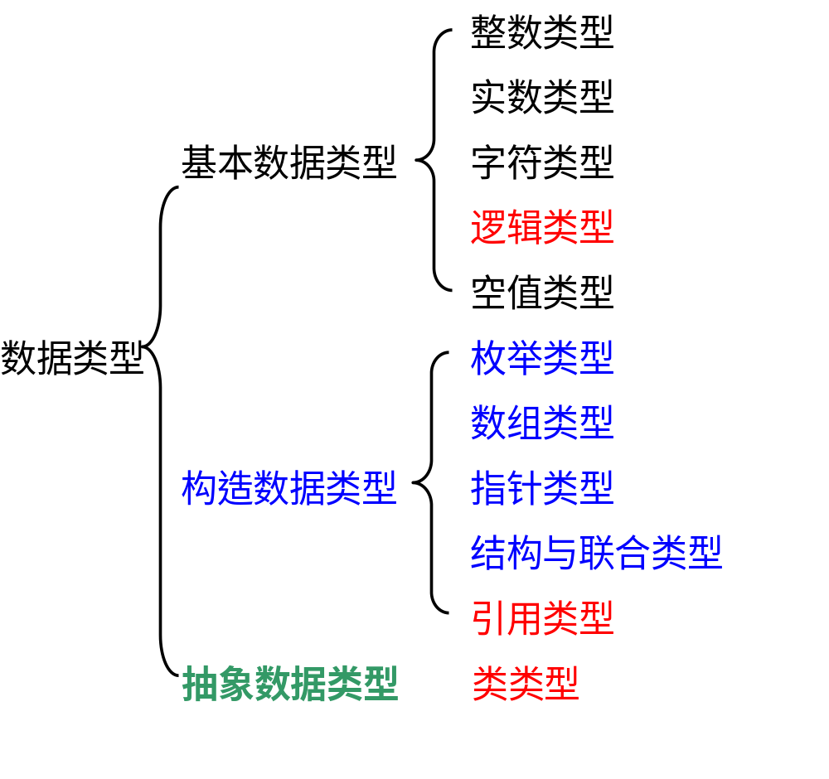
2.1 C++数据类型
C++中新增

Slide 4
2.1 C++数据类型
2.1.1 字符集
字符集是构成C++程序语句的最小元素。字符集由下列各类字符构成：
英文字母
特殊字符
A, B, C,…, Z
a, b, c ,…, z
空格 | ! | # | $ | % | ^ | & | * | — | +
= | | | ~ | < | > | / | \ | {} | [] | ()
, | . | ;
数字
0, 1, 2, 3,…,9
常见错误：中文字符，特别注意逗号、分号

Slide 5
2.1 C++数据类型
2.1.2 基本数据类型
类型 | 字节 | 取值简要范围
bool | 1 | false (0) /true (非 0)
char / signed char | 1 | -128 ~ 127
unsigned char | 1 | 0 ~ 255
short | 2 | -32768~32767
unsigned short | 2 | 0~65535
int | 4 | -2¹⁰³¹ ~ 2³¹‑1
unsigned int | 4 | 0 ~ 2³²‑1
long | 4(Windows)/8(Linux) | 系统相关
float | 4 | ±3.4e±38，有效数字 7 位
double | 8 | ±1.7e±308，有效数字 15 位
void | 0 | 无具体值，用作无返回、无类型指针

Slide 6
2.1 C++数据类型
2.1.3数值
数值就是指直接参加运算的数。在有的教科书上称为文字常量(literal constant)或常量。
文字是程序中直接用符号表示的数值，常量是指在程序运行过程中，其值不能被改变的量。
整数型
各种进制的整数表示如下：
(1) 十进制整数
十进制是整型数据的默认表示形式，不需要加任何前缀。我们熟悉的数学中的数据就是用十进制表示的。十进制使用的数字有0、1、2、3、4、5、6、7、8、9。如：123、456、1、-123都是十进制整数。
(2) 八进制整数
以数字0作为前缀, 数字为0、1、2、3、4、5、6、7。如：0123表示八进制数123即(123)8。其值为：1×82+2×81+3×80，等于十进制数83。-017表示八进制数(-17)8，即十进制数-15。

Slide 7
2.1 C++数据类型
2.1.3数值
(3)十六进制整数
以0x或0X开头, 数字有0、1、2、3、4、5、6、7、8、9、A、B、C、D、E、F。其中英文字母A~F代表的值为10~15。
如：0x12B表示十六进制数(12B)16，其值为：1×162+2×161+11×160，等于十进制数299。-0x17等于十进制数-23。
十六进制使用的英文字母除了使用大写字母外还可以使用a、b、c、d、e、f小写字母，并且大小写可以混用。
各进制数只能使用其规定的数字, Ｎ进制使用的数字为0~N-1。如0128是不合法的八进制数，因为8不是八进制所使用的数字。
八进制整数前不能省略0，省略了0就是十进制数。

Slide 8
2.1 C++数据类型
各种类型整数的表示
基本整型数
基本整型数不需要在数字后加任何后缀。在16位系统下，整型数的长度为16bit(2字节) 如：12、-1235等是用十进制表示的整型数。如0xc、0xfb2d是用十六进制表示的整型数，其值分别为12、-1235。
在32位系统下，长度为32bit(4字节)，如：12、-1235等。12、-1235用十六进制表示分别为0xc、0xfffffb2d。
长整型数
长整型的长度与取值范围与32位系统下的基本整型一样。表示方法则是在数字后加l或L做标记。如：345667L、-123L、12l。

Slide 9
2.1 C++数据类型
各种类型整数的表示
无符号整型数
无符号整型数据的长度与基本整型常量一样。但取值范围不同，16位系统下，范围为0~65535；32位系统下范围为0~4294967295。表示方法是在数字后加u或U做标记。如：235u、12U。其中12u和12的区别是12u为无符号整数，12为有符号整数。
无符号长整型数据
无符号长整型的长度与取值范围与32位系统下的基本整型一样。表示方法是在数字后同时跟有l（或L）和u（或U）。如：235Lu、12lU。
当同时跟有L和U，表示无符号长整型的常量时，先后顺序任意。如17896UL可表示成17896LU。
为了区别表示长整型数字母l与数字1，一般使用大写L；
在定义一个整型数时，不管采用哪种进制形式，都不要超过其表示范围。

Slide 10
2.1 C++数据类型
浮点型
浮点型数即我们平常使用的实型数，由整数部分和小数部分组成。通常有两种表示形式：
(1) 十进制数形式
由0~9和小数点组成。如：23.456、-12.3等。
(2) 指数形式
表示格式为：
十进制浮点型数｜基本整型数1 E 基本整型数2
符号 | 表示“或”。
十进制浮点型数与基本整型数1是尾数；
E或e代表底数10；
当以指数形式表示一个实数时，整数部分和小数部分可以省略其一，但不能都省略。
如.123E5、123.E-6都是正确的，但不能写成E-2这种形式。
浮点数默认为双精度浮点型，在内存中占8个字节，取值范围为±1.7e±308。
如果带有后缀F或f, 则为float类型，在内存中占4个字节，取值范围为±3.4e±38。
基本整型数2为指数。如：1.3e4、-12.5e-4分别表示1.3×104和-12.5×10-4。

Slide 11
2.1 C++数据类型
字符型数
字符数是用英文单引号括起来的一个字符。如：'a'，'A'等。
有些ASCII码字符如回车、退格等不能直接用在用单引号中。这些数据可用转义序列来表示 :
转义符形式1：
\字符助记符
转义符形式2：
\字符的ASCII码值
字符助记符只有一个字母，例如n、t分别为newline(换行符)、table(制表符)的助记符。故\n、\t分别表示换行符与制表符。
字符的ASCII码值的形式为\ooo与\xhh, 其中\ooo表示3位八进制数，\xhh表示2位十六进制数。例如, 制表符table用第2种形式的转义序列表示为\011或\x09。\ooo中，ooo为不超过3位的八进制数字，可以不以0开头。

Slide 12
2.1 C++数据类型
字符串
字符串数值简称字符串，是使用一对双引号括起来的字符序列。例如, 英文串：
"This is a string\n"
中文串：
"我们都是中国人\t我们热爱自己的祖国\n"
字符串与字符比较的区别：
字符由单引号括起来，字符串由双引号括起来。如：'a'与"a"分别表示a字符与a这个字符串。
字符只能是单个字符，字符串则可是零个或多个字符。如：'abd'是不合法的。但""是合法的，表示空串。
字符占一个字节的内存空间，字符串占内存字节数等于字符串的长度加1。系统自动在字符串末尾添加'\0'作为结束标记。如：'a'在内存中占用一个字节；而"a" 在内存中占用两个字节，分别存放a和\0。
布尔型数
布尔型数值只有两个：true(真)和false(假)。在C++的算术运算式中，把布尔型数据当作整型数据，true与false分别当作1与0。在逻辑运算式中则把非0数据当成true, 把0当成false。

Slide 13
2.2 变量与常量
变量是存储数据的内存区域，变量名是这块区域的名字或助记符。变量之所以叫变量是因为在程序运行的过程中变量标识的内存区中的数据可以改变。在C++中变量取名要遵循标识符的构成规则。
标识符与关键字
标识符用来标识程序中的一些实体。标识符的构成规则如下：
首字符：字母或者下划线_，不能数字开头
后续：字母、下划线、数字
区分大小写：num 和Num是两个不同标识符
不能和 C++ 关键字重名
示例合法：age，_student；非法：123abc、int

Slide 14
2.2 变量与常量
变量定义、初始化
变量定义的一般格式为：
数据类型 变量名₁，变量名₂，…，变量名_{n}；
给变量赋初值的格式如下：
数据类型 变量名1=初值1，变量名2=初值2，…，变量名n=初值n；
举例：
变量定义的另一种格式为：
int a,b; // 定义
int sum = 100; // 方式1：赋值初始化
double pi(3.1416); // 方式2：圆括号初始化（C++）
int sum(100)；
double pi(3.1416)；
char c1('a'), c2('b')；

Slide 15
2.2 变量与常量
符号常量
常量是指在程序运行过程中，其值不能被改变的量。因此，一个具体的数值称为文字常量。如：i=255; area=r*r*3.14;
#define 宏常量 与 const 常变量
对比
 | #define 宏常量 | const 常变量
处理阶段 | 预处理替换 | 编译期
是否有类型 | 无 | 有明确类型
能否调试 | 不好调试 | 可以调试
预处理宏常量（#define）
# define PI 3.14
注意：不要等号，末尾不要分号！#define PI=3.14 错误！ 本质：预处理阶段简单文本替换，没有类型
const 常变量（C++ 推荐）
const float PI = 3.14;
注意：必须定义的时候初始化，之后不能修改；拥有明确数据类型

Slide 16
2.3 运算符与表达式｜优先级、结合性基础概念
运算符与表达式：优先级、结合性
运算符是描述对数据进行的运算(操作)、体现数据之间运算关系的符号，运算符也叫操作符。
表达式是运算符与数据连接起来的表达运算的式子，表达式也称运算式。
优先级与结合性
优先级：多个运算符，先算优先级高的
结合性：优先级相同时，运算从左往右（左结合）或者从右往左（右结合）
左结合
规律总结
num1 op1 num2 op2 num3 (num1 op1 num2) op2 num3
一元运算符（!、++、‑‑、~、正负号）优先级最高，右结合
然后：算术 →移位 →关系 →位运算 →逻辑运算
赋值运算符优先级很低，右结合
逗号运算符优先级最低
右结合
num1 op1 num2 op2 num3 num1 op1 （num2 op2 num3）

Slide 17
2.3 运算符与表达式｜优先级、结合性基础概念
算术运算符
运算符 | 含义
+ - | 一元正号、负号（右结合）
* / % | 乘、除、取模
+ - | 二元加、减
重点考点：
%取余：只能整数，浮点数不能取模；负数取余结果机器相关
整数除法：5/4=1，直接舍弃小数；想要小数，至少一个操作数为浮点：5/4.0=1.25
5/4; // 1
5/4.0; //1.25
21%6; //3

Slide 18
2.3 运算符与表达式｜优先级、结合性基础概念
关系运算符
若关系运算符的计算结果继续用在表达式中，true与false分别当成了1与0 。
关系运算符的操作数可以是任何基本数据类型的数据，但由于实数(float)在计算机中只能近似地表示一个数，所以，一般不能直接进行比较。当需要对两个实数进行==、!=比较时，通常的做法是指定一个极小的精度值，若两实数的差在这个精度之内时，就认为两实数相等，否则为不等。
x==y 应写成 fabs(x-y)<1e-6
x!=y 应写成 fabs(x-y)>1e-6 //fabs(x)求double类型数x的绝对值
关系表达式就是由关系运算符将两个操作数连接起来的式子。这两个操作数可以为常量、变量、算术表达式等。
a+b>c+d 'a'<'b'+'c' a>b>=c>d a == b<c
关系运算符的比较运算是由两个等号组成，不要误写为赋值运算符=。

Slide 19
2.3 运算符与表达式｜优先级、结合性基础概念
关系运算符
关系运算符（比较大小） > < >= <= 优先级高；== 等于、!= 不等于优先级低
超级大坑！不要混淆：
== 判断是否相等（两个等号）
= 赋值（一个等号） ❌ if(a=5) 这是赋值，不是判断相等！
浮点数不能直接==；判断近似相等 fabs(x‑y) < 1e‑6

Slide 20
2.3 运算符与表达式｜优先级、结合性基础概念
逻辑运算符列表
逻辑运算符
逻辑运算符操作数类型为bool型，返回类型亦为bool型。
优先级 | 运算符 | 含义 | 结合性
2 | ！ | 取反 | 从右向左
12 | && | 与 | 从左向右
13 | || | 或
逻辑运算符的操作数为bool型，当为其它数据类型时，将它转换成bool值参加运算。
设a=10,b＝5,c＝-3 则！a的值为 0； a&&b的值为1； a || b的值为1；
C++对于二元运算符&&和||可进行短路求值(short-circuit evaluation)。由于&&与||表达式按从左到右的顺序进行计算，如果根据左边的计算结果能得到整个逻辑表达式的结果，右边的计算就不需要进行了，该规则叫短路求值。
逻辑运算的功能表
p | q | !p | p&&q | p||q
0 | 0 | 1 | 0 | 0
0 | 1 |  | 0 | 1
1 | 0 | 0 | 0 | 1
1 | 1 |  | 1 | 1
例如：(num!=0)&&(1/num>0.5)
当表示的逻辑关系比较复杂时，用小括号将操作数括起来是一种比较好的方法。

Slide 21
2.3 运算符与表达式｜优先级、结合性基础概念
位运算符
位运算分为移位运算与按位逻辑运算
优先级 | 运算符 | 含义 | 结合性
2 | ~ | 位求反 | 从右向左
6 | << | 左移 | 从左向右
 | >> | 右移
9 | & | 位与
10 | ^ | 位异或
11 | | | 位或
unsigned char c(135),d (43);
二进制表示分别为10000111和00101011。
运算符 ~ 将操作数逐位取反，即将原来为1的位变为0，原来为0的位变为1。例如，按位求反~c的结果为01111000。
运算符 ＆ 将两个操作数对应位逐一地进行逻辑与运算。与运算的规则为“见零则零”，即两个数中只要有一个为0，则其逻辑与的结果就为0。
运算符 | 将两个操作数对应位逐一地进行逻辑或运算。逻辑或运算的规则为“见壹则壹”，即两个数中只要有一个为1，则其逻辑或的结果就为1。
运算符 ^ 将两个操作数对应位逐一地进行逻辑异或运算。逻辑异或运算的规则为“同则零，异则壹”，即两个数只要不同，则其逻辑异或的结果就为1；否则为0。

Slide 22
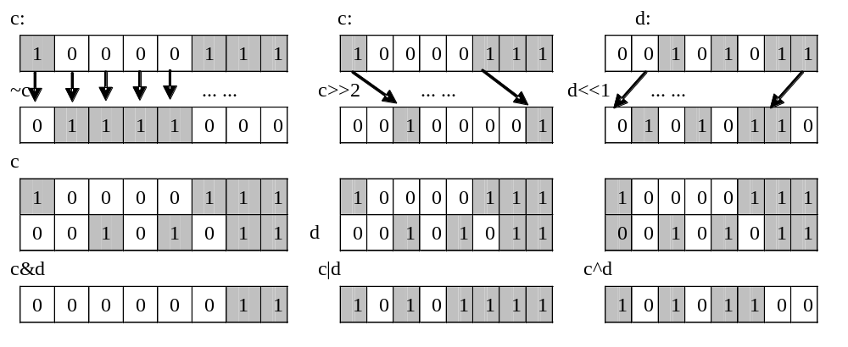
2.3 运算符与表达式｜优先级、结合性基础概念
位运算符
运算符 << 将左操作数向左移动其右操作数所指定的位数，移出的位补以0。将一个数左移一位，相当将该数乘以2；左移两位，相当将该数乘以4。一般说来，将一个数左移n位，就相当将该数乘以2^{n}。所以，在程序中，常用左移位来进行快速的乘法运算。
>> 将左操作数向右移动其右操作数所要求的位数，移出的位补以0。将一个数右移n位，相当于将该数除以2^{n}。这与整型和字符型数据的除法运算完全一致，所以在程序中常用右移位来进行快速的除法运算。
位运算符是对其操作数按其二进制形式逐位地进行逻辑运算或移位操作的, 运算对象为bool、char、short、int等类型数, 但不得是实型数据。
用移位方法进行乘法运算时，同样要注意溢出问题。
按位左移运算符与插入运算符同形(同一个符号)，按位右移运算符与提取运算符同形。那么编译器是如何来区分cout<<7<<3；是将7左移3位，还是向屏幕上输出7、3呢? 编译器将把该表达式解释成向屏幕输出7、3，这是由于cout是C++语言中预定义的输出流类的对象，在该对象所属的类中，对运算符<<所执行的操作进行了新的定义。对于按位右移与提取运算符，编译器也是按此原则解释。

Slide 23
赋值运算符表
2.3 运算符与表达式｜优先级、结合性基础概念
赋值运算符
优先级 | 运算符 | 含义 | 举例 | 结合性
15 | = | 赋值 |  | 从右向左
 | *= | 乘赋值 | a*=b 等价于a＝a*b
 | /= | 除赋值 | a/=b 等价于a＝a/b
 | %= | 取余赋值 | a%=b 等价于a=a%b
 | += | 加赋值 | a+=b等价于a＝a+b
 | -= | 减赋值 | a-=b 等价于a＝a-b
 | <<= | 左移赋值 | a<<＝b等价于a＝a<<b
 | >>= | 右移赋值 | a>>＝b等价于a＝a>>b
 | &= | 位与赋值 | a&=b等价于a＝a&b
 | ^= | 位异或赋值 | a^＝b等价于a＝a^b
 | |= | 位或赋值 | a|＝b等价于a＝a|b

Slide 24
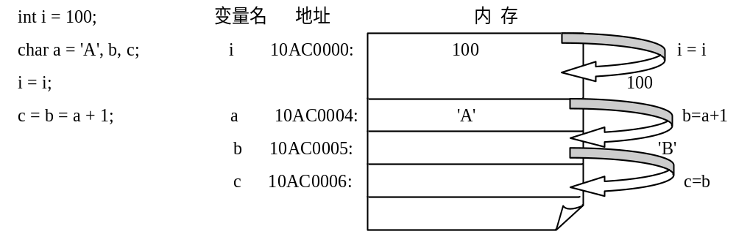
2.3 运算符与表达式｜优先级、结合性基础概念
赋值运算符
简单赋值运算符的使用格式:
左表达式 = 右表达式
其功能是将右表达式(右操作数)的值放到左表达式表示的内存单元中，因此左表达式一般是变量或表示某个地址的表达式，称为左值，在运算中作为地址使用。右表达式在赋值运算中是取其值使用，称为右值。所有赋值运算左表达式都要求是左值。

Slide 25
2.3 运算符与表达式｜优先级、结合性基础概念
++、--运算符
作用：变量自身 + 1 /‑1；只能用于变量，不能用于常量 ❌ 5++ 非法！
前置 ++i：先把 i 加 1，再拿 i 的值参与表达式计算
后置 i++：先拿 i 原来的值参与计算，之后 i 再加 1
int i=5;
int x = ++i; //前置：i=6 x=6
int j=5;
int y = j++; //后置：y=5 j=6
由于++、--运算符内含了赋值运算，所以运算对象只能左值，不能作用于常量和表达式。5++、 (x+y)++都是不合法的。

Slide 26
其他运算符
条件运算符
条件运算符也称三目运算符, 是C++中唯一的一个三目运算符。格式为:
d1 ？d2：d3
其中，d1，d2和d3分别是三个表达式。该运算符的功能是：
先计算d1；
如果d1的值为true(非0)，返回d2的值作为整个条件运算表达式的值；
如果d1的值为false(0)，返回d3的值作为为整个条件运算表达式的值。
条件运算表达式的返回类型将是d2和d3这两个表达式中类型高(表示的数值范围大)的那种类型。
例如：
a=(x>y ? 12 : 10.0); //若x>y(x>y的值为true), 将12赋给a; 否则a=10.0。条件运算表达式的返回类型为10.0的类型double。
x?y=a+10:y=3*a-1; //若x非0则把a+10的值赋给y，否则把3*a-1的值赋y

Slide 27
其他运算符
逗号运算符
逗号可作分隔符使用，将若干变量隔开，如：int a,b,c；一般形式为：
表达式1，表达式2，……，表达式n；
从左向右依次算，整个逗号表达式结果 = 最后一个表达式的值；逗号运算符优先级最低。
sizeof运算符
计算变量 / 类型占多少字节
sizeof(int);
double a; sizeof(a);
区分：int a,b,c;里面逗号是分隔符，不是运算符。
返回size_t无符号整数。

Slide 28
表达式副作用：不要写看不懂的表达式
副作用：运算符会修改变量本身的值：++ -- 各种赋值
C++ 规则： 除了&& || ?: ,这四个运算符，其余运算符左右两边表达式计算顺序编译器不确定！
良好编程习惯：一个语句最多修改一次变量，复杂逻辑拆成多条语句，不要堆在一个表达式里面。
❌糟糕代码（不同编译器结果不一样）
int x=1;
(x+2)*(++x); //不要写这种！

Slide 29
运算符优先级的规律
(1) 运算符的优先级按单目、双目、三目、赋值依次降低。
单目运算是右结合的，旨在与右边的数结合在一起形成一个整体，因此优先级高。
算术运算中的+(正) 、-(负)、++、--、逻辑运算中的取非!, 按位运算中的取反~从各类运算中提取到单目运算中。
赋值运算之所以优先级低且为右结合，是因为要右边的表达式计算完后才赋值给左边的变量。
(2) 算术、移位、关系、按位、逻辑运算的优先级依次降低。
移位运算是一种高效的算术运算，看作算术运算的补充，优先级在算术运算后。
算术运算后的结果要进行比较，因此关系运算的优先级在算术、移位后。
关系运算得出的逻辑值要进行运算，所以逻辑运算优先级在关系运算后。

Slide 30
2.3.2 表达式
【例2-2】演示算术运算表达式的用法。
1 2 3 4 5 6 7 8 9 10 11 12 13 14 15 16 17 | /******************************* * p2_2.cpp * * 演示算术运算表达式 * ********************************/ #include<iostream> using namespace std; int main(){ int a; a=7*2+-3%5-4/3; float b; b=510+3.2e3-5.6/0.03; cout<<a<<"\t"<<b<<endl; int m(3),n(4); a=m++- --n; cout<<a<<"\t"<<m<<"\t"<<n<<endl; return 0; }
运行结果
10 3523.33
0 4 3

Slide 31
2.3.2 表达式
【例2-3】演示逻辑运算表达式的用法。
1 2 3 4 5 6 7 8 9 10 11 12 13 14 15 16 17 18 | /********************************* * p2_3.cpp * * 演示逻辑运算表达式 * *********************************/ #include<iostream> using namespace std; int main() { int x,y,z; x = y = z = 1; --x && ++y && ++z; cout<<x<<'\t'<<y<<'\t'<<z<<endl; ++x && ++y && ++z; cout<<x<<'\t'<<y<<'\t'<<z<<endl; ++x && y-- || ++z; cout<<x<<'\t'<<y<<'\t'<<z<<endl; return 0; }
运行结果
0 1 1
1 2 2
2 1 2

Slide 32
2.3.2 表达式
【例2-4】演示条件表达式的用法。
1 2 3 4 5 6 7 8 9 10 11 12 13 14 15 | /******************************** * p2_4.cpp * * 演示条件表达式 * ********************************/ #include<iostream> using namespace std; int main() { int i=10, j=20, k; k=(i<j) ? i : j; cout<<i<<'\t'<<j<<'\t'<<k<<endl; k=i-j ? i+j : i-3 ? j : i; cout<<i<<'\t'<<j<<'\t'<<k<<endl; return 0; }
运行结果
10 20 10
10 20 30

Slide 33
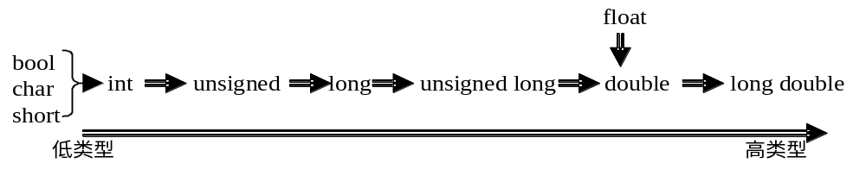
2.3.3 类型转换
C++语言支持不同数据类型的数据之间的混合运算。在对这样的表达式求值时，需要对其中的一些操作数进行类型转换。表达式中的类型转换有两种方式：自动转换和强制转换。
自动转换
各种类型的高低顺序如下所示：
若参与运算量的类型不同，则先转换成同一类型，然后进行运算，转换按数据长度增加的方向进行，以保证精度不降低，且运算的结果（即表达式的值）的类型是运算式的最终类型。
所有的浮点型运算都是以双精度进行的，即使仅含float单精度运算的表达式，也要先转换成double型，再作运算。

Slide 34
2.3.3 类型转换
bool、char型和short型参与运算时，必须先转换成int型。
逻辑运算符要求参与运算的操作数必须是bool型，如果操作数是其它类型，编译系统会自动将非0数据转换为true，0转换为false。
位运算的操作数必须是整数，当二元位运算的操作数是不同类型的整数时，也会自动进行类型转换。
在赋值运算中，赋值号两边的数据类型不同时，赋值号右边量的类型将转换为左边量的类型。如果右边量的数据类型长度比左边长时，可能丢失一部分数据，或降低精度。
int pi=3.1; //降低了精度
float f=3.5; //未降低精度
将signed型的整型变成较长的signed型的整型，unsigned型变成较长的整型时，原值以及正负符号不变。
int a=-2；
long b=a； //b的值仍为-2

Slide 35
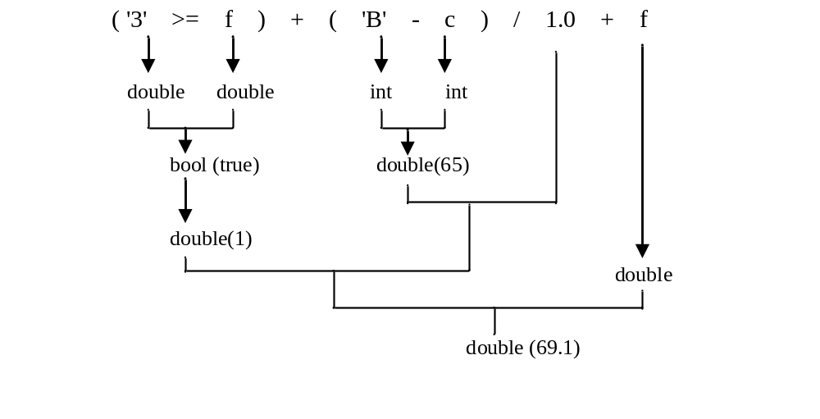
2.3.3 类型转换
将unsigned型和同长度的signed型互变时，其值根据自身所属范围发生适当的变化。
unsigned short a=65535；
short int b=a； // b的值变成-1
short int a=-2；
unsigned short b=a； // b的值变成65534
假设定义变量为：char c=1;float f=3.1;
表达式( '3' >= f ) + ( 'B' - c ) / 1.0 + f的类型转换图如下：

Slide 36
2.3.3 类型转换
强制类型转换
旧式的C语言风格的强制类型转换的格式如下：
类型说明符 (表达式)
(类型说明符) 表达式
例如：
int(a+b) //将a+b运算的结果转换成int型
5/float(3) //将3转换成float型
int a；float x=8.57；
a=(int)x； //取整数部分，舍弃小数部分
结果a=8，x仍为float型，其值仍为8.57。
采用强制类型转换将高类型数据转换为低类型数据时，数据精度可能会受到损失。

Slide 37
2.3.3 类型转换
标准C++强制类型转换
static_cast <类型说明符> (表达式)
reinterpret_cast<类型说明符> (表达式)
const_cast <类型说明符> (表达式)
dynamic_cast <类型说明符> (表达式)
static_cast用于一般表达式的类型转换。
例如： int a；float x=8.57；
a=static_cast <int> (x); //将变量x的类型转换成int型。
reinterpret_cast用于非标准的指针数据类型转换，如将void *转换成char *。
const_cast将const表达式转换成非常量类型, 常用于将限制const成员函数的const定义解除。
dynamic_cast用于进行对象指针的类型转换。
进行类型转换，只是将值进行了转换，原变量的类型不变。

Slide 38
2.4 控制结构
语句是程序中可以独立执行的最小单元，类似于自然语言中的句子。语句一般由分号结束。语句通常是由表达式构成的，表达式尾部加上分号构成表达式语句。
a=b+c;
变量的说明必须以分号结束，所以变量的说明也是语句，叫做说明语句。
由一对花括号{}括起来的多条语句叫做一个块语句。例如：
{ int i=5; i=(i+5)/2; cout<<i<<endl; }
块语句也叫复合语句，它在语法上等价于一条语句。主要用于在程序的某处只允许存在一条语句，而需要执行一项必须由多条语句才能完成的操作。
表达式不是语句，所以表达式不能在程序中独立存在。
块语句右花括号后边不再需要分号。

Slide 39
判断
流程图是用来描述算法(程序)的工具，它具有简洁、直观、准确的优点，一些常用的流程图符号如图下：
起止框
处理框
输入输出框
连接点
或
流程线
判断框

Slide 40
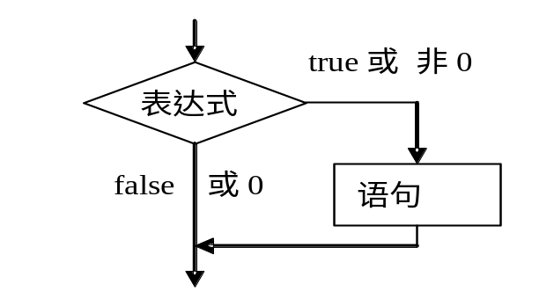
if判断
判断选择结构又称条件分支结构，是一种基本的程序结构类型。在程序设计中，当需要进行选择、判断和处理的时候，就要用到条件分支结构。条件分支结构的语句一般包括if语句、if–else语句、switch–case语句。
基本if语句
一般形式：
if (表达式) 语句；
其中：表达式通常是一个关系表达式或逻辑表式，语句可以是一个单条语句，或是一个块语句，甚至是一个空语句。它的执行过程如右图。在C++中，if后面实际可以跟任意一个可计算出结果的表达式，甚至可以直接用常量0代表逻辑假，用非0代表逻辑真。
if (i>10) i=i-5;
cout<<i<<endl;
执行过程为：先对i的值进行判断；如果i的值大于10，则将i的值减5，然后输出；否则直接输出i的值。
关系表达式两边的括号必不可少。
不要将关系表达式误写成赋值表达式。

Slide 41
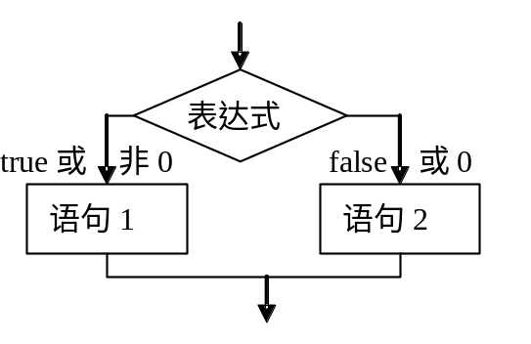
if判断
完整if语句
一般形式：
if ( 表达式) {
语句1；//条件为true执行
}
else{
语句2； //条件为false执行
}
首先计算表达式的值，如果表达式的值为真，则执行语句1；否则就执行语句2。流程如右图所示。通常，将前者叫做if分支，将后者叫做else分支。
if (x>y) cout<<x<<endl;
else cout<<y<<endl;
实现了从x和y中选择较大的一个输出。
尽管完整的if语句中存在两个语句段，且有两个表示语句结束的分号，但整个语句在语法上只是一条语句。
if分支后边的分号是不可缺少的(除非这里是一条复合语句)。

Slide 42
if语句嵌套
将if语句用作if语句的语句段。这就是所谓的if语句的嵌套。if语句的嵌套常用于多次判断选择。
【例2-5】将百分制的成绩按等级分输出。
分析：等级分为四等：A、B、C、D，分别对应的分数段为90~100、80~89、60~79、0~59，转换时需要进行多次判断，要用多重选择结构，这里我们选用嵌套的if语句。

Slide 43
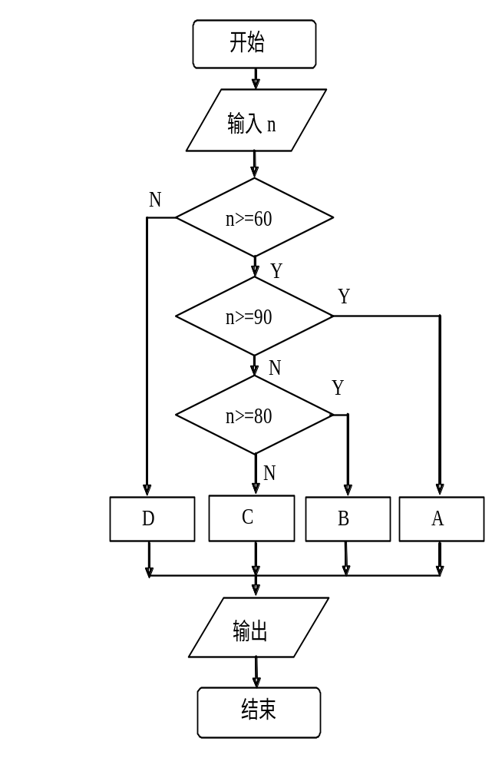
if语句嵌套
7 8 9 10 11 12 13 14 15 16 17 18 19 20 21 22 | int main() { int n; cout<<"Enter the score:"; cin>>n; if (n>=60) if (n>=90) cout<<"The degree is A"<<endl; else if (n>=80) cout<<"The degree is B"<<endl; else cout<<"The degree is C"<<endl; else cout<<"The degree is D"<<endl; return 0; }

Slide 44
if语句嵌套
运行结果
Enter the score:86↙
The degree is A
Enter the score:74↙
The degree is C
Enter the score:48↙
The degree is D
由于if语句存在两种形式，当发生嵌套时就面临理解的问题，在程序p3-1.cpp中就出现下列嵌套形式：
if(表达式1) if(表达式2) 语句1； else 语句2；
else解释为属于第1个if与属于第2个if会有完全不同的结果。else究竟属于哪个if?

Slide 45
if语句嵌套
对于上述歧义，C++规定else与前面最近的没有else的if语句配对。因此上述嵌套的if语句解释如下：
if(表达式1)
if(表达式2)
语句1；
else
语句2；
if (表达式1)
if (表达式2) 语句1； else 语句2；
if (表达式1) {
if (表达式2)
语句1；
}
else
语句2；
if (表达式1)
{ if (表达式2) 语句1；}
else
语句2；

Slide 46
switch…case判断式
在有的问题中，需要进行多次判断选择，C++中使用switch语句，其语法形式如下：
switch (表达式)
{
case 常量表达式1：[语句块1][break;]
case 常量表达式2：[语句块2][break;]
…
case 常量表达式n：[语句块n][break;]
[default: 语句块n+1]
}
表达式可以是任意一个合法的C++表达式，但其值只能是字符型或者整型。
常量表达式是由常量组成的表达式，其值也只能是字符型常量或者整型常量，各常量表达式的值不可以重复（相等）。
符号[ ]表示其中的内容可选，语句块是可选的，它可以由一条语句或一个复合语句组成。
break语句、default语句也是可选的。

Slide 47
switch…case判断式
switch语句的执行过程：
先求出表达式的值;
将表达式的值依次与case后面的常量表达式值相比较，若与某一常量表达式的值相等，则转去执行该case语句后边的语句序列，直到遇到break语句或switch语句的右花括号为止。
若表达式的值与case语句后的任一常量表达式的值都不相等，如果有default语句，则执行其后边的语句序列。如果没有default语句，则什么也不执行。
switch (表达式)
{
case 常量表达式1：[语句块1][break;]
case 常量表达式2：[语句块2][break;]
…
case 常量表达式n：[语句块n][break;]
[default: 语句块n+1]
}
在使用switch-case语句时经常容易丢失必要的break语句，这样程序会产生结果的错误，此类错误往往不易发觉。

Slide 48
switch…case判断式
【例2-6】将百分制的成绩按的等级分输出的switch-case语句的实现。
7 8 9 10 11 12 13 14 15 16 17 18 19 20 21 22 23 24 25 26 27 | int main() { int n; cout<<"Enter a score:"; cin>>n; switch(n/10) { case 9: case 10: cout<<"The degree is A"<<endl; break; case 8: cout<<"The degree is B"<<endl; break; case 7: case 6: cout<<"The degree is C"<<endl; break; default: cout<<"The degree is D"<<endl; } return 0; }
if语句和switch语句的比较：
if语句和switch语句都可以用来处理程序中的分支问题，在许多场合可以互相替代。
差别表现为：
(1)if语句常用于分支较少的场合;而switch语句常用于分支较多的场合。
(2)if语句可以用来判断一个值是否落在一个范围内；而switch语句则要求其相应分支的常量必须与某一值严格相等。
例如，设i为一整型变量，若i的值为1、3、7或11时，就执某一语句，相应的if语句和switch语句各是什么？

Slide 49
2.4.2 循环
在程序中，常常需要重复地执行某些操作。C++提供了3种循环语句：for语句、while语句和do-while语句。在循环语句中，重复执行的操作叫做循环体。循环体可以是单条语句、块语句甚至是空语句。
for语句
其中for语句的语法形式如下：
        执行步骤：
1. 表达式 1：初始化，只执行 1 次
2. 判断表达式 2 条件；false 直接跳出循环
3. true，执行{}循环体
4. 执行表达式 3（更新循环变量）
5. 返回第 2 步
for(表达式1；表达式2；表达式3)
{
循环体;
}

Slide 50
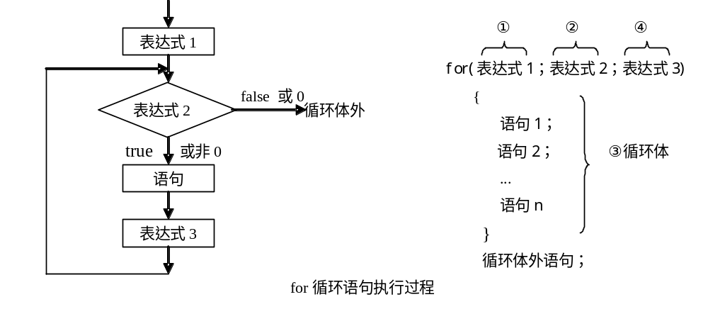
for循环
for循环语句执行过程图 ：

Slide 51
for循环
【例2-7】求1+3+5+7…+99
分析：求1~100的之间的奇数和就是一个累加的算法，累加过程是一个循环过程，可以用for语句实现：
表达式1可以省略，此时表达式1应出现在循环语句之前。
5 6 7 8 9 10 11 12 13 14 | #include<iostream> using namespace std; int main() { int i,sum=0; for(i=1; i<100; ++i, ++i) sum=sum+i; cout<<"sum= "<<sum<<endl; return 0; }
表达式3可以省略，即将循环变量增量的操作放在循环体内进行。
表达式1不仅可以设置循环变量的初值，同时还可以通过逗号表达式设置设置一些其它变量的值。表达式2和表达式3都可以这样。
运行结果
表达式2如果省略，即不判断其循环条件，则循环将无终止地进行下去。要结束循环，需要在循环体内设置break语句,退出循环。
sum= 2500

Slide 52
用for语句实现嵌套循环
【例2-8】百钱百兔问题：白兔一、值钱五；黑兔一、值钱三；灰兔三，值钱一；百钱买百兔。问白兔、黑兔、灰兔各几？
分析：白兔最多有20个，黑兔最多有33个，灰兔最多有100个。采用穷举的方式，考察每一种可能，是否满足百钱买百兔。
7 8 9 10 11 12 13 14 15 16 17 18 | int main() { const int cock=20, hen=33, chick=100; //分别表示白兔、黑兔、灰兔的最大数 int i,j,k; for(i=0; i<=cock; i++) for(j=0; j<=hen; j++) for(k=0; k<=chick; k++) if ((i+j+k)==100&&(5*i+3*j+k/3)==100&&k%3==0) //兔的个数与钱数必须为整数 cout<<"白兔、黑兔、灰兔各有: \t"<<i<<"\t"<<j<<"\t"<<k<<endl; return 0; }
循环优化是指通过减少循环的层次以及每层循环体执行的次数，以节省系统资源(时间)，提高程序运行效率。百钱百兔问题如何进行循环优化 ？
保证k/3是整数
运行结果:
白兔、黑兔、灰兔各有: 0 25 75
白兔、黑兔、灰兔各有: 4 18 78
白兔、黑兔、灰兔各有: 8 11 81
白兔、黑兔、灰兔各有: 12 4 84

Slide 53
while循环
在C++中while循环有两种循环控制语句实现，while语句和do…while语句。
while语句的语法形式如下：
while(条件表达式)
{
循环体;
}
while是关键字；
条件表达式给出是否执行循环体的判断条件，常用关系表达式或逻辑表达式作为条件表达式，也可以用其他表达式或常量;
语句是while循环的循环体，它可以是一条语句，也可以是复合语句。
语句为循环体，它可以是一条语句，也可以是复合语句，还可以是空语句。
        while语句执行过程为：先计算条件表达式，如果该表达式的值为非零，则执行循环体的语句；否则退出循环，不执行循环体，而执行该循环语句后面的语句。也就是说，当循环条件为真时反复执行循环体。因此，while循环也被叫做“当”型循环。

Slide 54
do-while循环
do…while语句的语法形式如下：
do
{
循环体;
}while(条件); //⚠️末尾分号千万不能丢！
do和while是关键字；
条件表达式给出是否执行循环体的判断条件，常用关系表达式或逻辑表达式作为条件表达式，也可以用其他表达式或常量;
do…while语句先执行循环体后判断条件表达式的值，若表达式的值为真则反复地执行循环体，直到表达式的值为假才退出循环。因此，do…while语句也被叫做“直到”型循环。
在一定条件下，while循环可能一次都不执行，而do…while循环在任何条件下都至少要执行一次。这一点正是在程序设计中决定选择while语句还是do...while语句的重要依据。

Slide 55
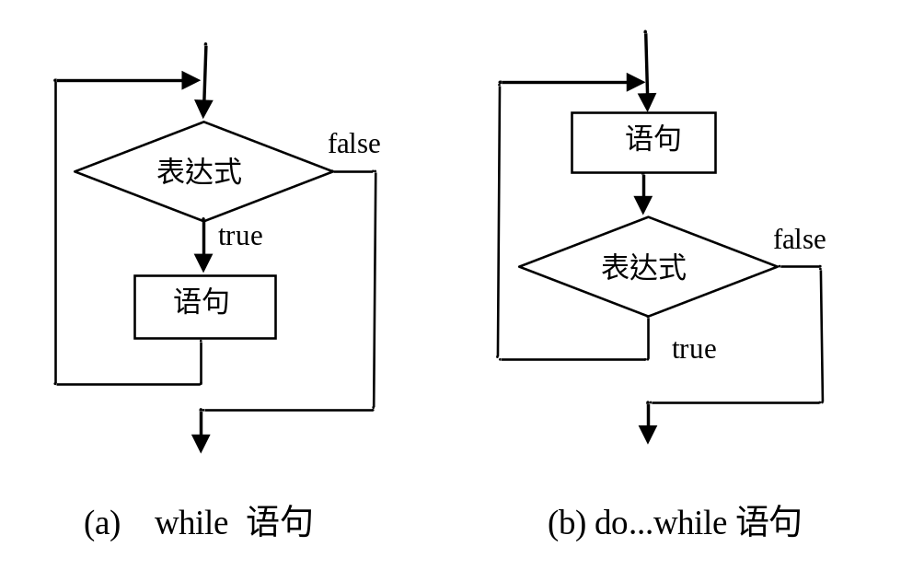
do-while循环
while与do…while语句的执行流程:
while（当型循环：先判断，后执行）
do-while（直到型：先执行，后判断）

Slide 56
3 7 8 9 10 11 12 13 14 15 16 17 | /* 用while 语句计算1+3+...+99 */ int main() { int i=1,sum=0; while (i<100) { sum=sum+i; ++i,++i; } cout<<"sum= "<<sum<<endl; return 0; } | /* 用do...while 计算1+3+...+99 */ int main() { int i=1,sum=0; do { sum=sum+i; ++i,++i; } while(i<100); cout<<"sum= "<<sum<<endl; return 0; }
这两个程序在任何时候运行结果都相同吗?在什么时候结果不相同?
在本例中，改变循环条件的语句是++i,++i;
应用while语句与do…while语句时应注意，一般来说在循环体中，应该包含改变循环条件表达式的语句，否则便会造成无限循环（死循环）

Slide 57
对比总结
循环类型 | 执行顺序 | 最少执行次数 | 适用场景
for | 初始化→判断→执行→更新 | 0 次 | 已知循环次数
while | 先判断，后执行 | 0 次 | 未知次数，可能一次不跑
do‑while | 先执行，后判断 | 至少 1 次 | 至少要跑一遍循环
举例子：输入密码，至少输入一次，适合 do‑while。

Slide 58
转移语句break/continue
C++语言提供了三个转移语句：break语句、continue语句和goto语句。主要用于改变程序中语句的执行顺序，使程序从某一语句有目的地转移到另一语句继续执行。
break语句
跳出本层循环或者 switch；直接结束整个循环。 ⚠️只跳出当前一层，外层循环还会继续跑。
【例2-11】判断一个数是否为素数。
分析：素数是不能被大于或等于2的数整除的数。用一个循环依次判断此数是否被大于等于2的数整除，一旦被一个数整除，就用break跳出循环，宣布此数不是素数。

Slide 59
break
7 8 9 10 11 12 13 14 15 16 17 18 19 20 | int main() { int i,n; while(1) { cin>>n; if(n<=1) break; for(i=2;i<n;i++) if (n%i==0) break; i>=n ? cout<<n<<"是素数\n" : cout<<n<<"不是素数\n"; } return 0; }
break中断了最外层循环，中止了继续从键盘继续输入数据。
当判断不是一个素数时，用break中断循环。由于break所在的是多重循环的内层，因此外层循环仍未中断。
运行结果:
5↙
5是素数
6↙
6不是素数
7↙
7是素数
0↙
既然break语句用来中断循环，它一定要用在循环体或swtich...case体中，用在其它地方就会出错。

Slide 60
continue
continue语句
continue语句只能用在循环语句的循环体内。不是跳出循环！ 仅仅跳过本次循环剩下语句，直接进入下一轮条件判断。
【例】使用continue改写判断素数的程序:
7 8 9 10 11 12 13 14 15 16 17 18 19 20 | int main() { int i,n; while(1) { cin>>n; if(n<=1) break; for(i=2;i<n;i++) if (n%i==0) break; i>=n ? cout<<n<<"是素数\n" : cout<<n<<"不是素数\n"; } return 0; }
当不是素数，直接跳到第15行继续执行。 程序结果错误。
continue

Slide 61
goto 语句
goto语句
（了解，现代 C++ 不推荐）
label:
语句;
goto label;
规则：只能在同一个函数内部跳转，不能跨函数。
（不鼓励随便使用 goto；唯一合理场景：多层嵌套循环一次性全部跳出。）

Slide 62
2.5 函数
函数的定义
函数是一个命名的程序代码块，是程序完成其操作的场所，是将功能重复的程序段抽象出来所形成一个独立的、可重复使用的功能模块。
定义函数的一般格式为：
返回类型 函数名(形参列表)
{
函数体语句;
return 返回值;
}
函数必须先定义才可以使用
定义函数就是编写完成函数功能的程序块。

Slide 63
2.5 函数
函数的定义
在函数的定义中：
返回类型为函数返回值的类型，可以是系统任一基本数据类型或用户已定义的一种数据类型，它是函数执行过程中通过return语句要求的返回值的类型，又称为该函数的类型。当一个函数不需要通过return语句返回一个值时，称为无返回值函数或无类型函数，此时需要使用void作为类型名。
函数名是用户为函数所起的名字，它是一个标识符，应符合C++标识符的一般命名规则，用户通过使用这个函数名和实参表可以调用该函数。
形式参数表可以包含任意多项(可以没有)，当多于一项时，前后两个参数之间必须用逗号分开。
用花括号括起来的语句序列组成了函数体,即函数所完成的具体操作，函数体一般分为3部分：第1部分为定义部分，定义函数所需要的局部常量与局部变量；第2部分为函数的功能部分，完成函数的功能；第3部分为返回值部分，返回函数的结果。如果函数体中没有任何语句，该函数称作空函数。
每个函数都是一个功能独立的模块，绝不允许在一个函数体内定义另一个函数。

Slide 64
函数的定义
1 2 3 4 5 6 7 8 9 10 11 12 13 14 15 16 17 18 19 | /********************************** * p2_13.cpp * * 函数的使用, 对两个数取大 * ***********************************/ #include <iostream> using namespace std; int max(int x,int y) { int z; z=(x>y)?x:y; return z ; } int main() { int a,b; cin>>a>>b; cout<<max(a,b)<<endl; return 0; }
函数定义
函数体：函数所完成的具体操作
主函数
运行结果：
5 15 ↙
15

Slide 65
函数原型的声明
规则：
情况 1：函数的定义写在调用代码前面 → 不需要额外声明
情况 2：函数定义写在调用的后面 → 调用之前必须写函数原型声明！
原型声明写法，末尾必须带分号
int max(int x, int y);
//形参名字可以省略，只写类型
int max(int , int);

Slide 66
函数的调用形式｜按值传递（传值调用）
函数调用的一般形式为：
函数名 (参数1, 参数2,... )；
实际参数表
各实际参数表中的实际参数应与形参表中的形参一一对应，即个数相等且对应参数的数据类型相同。
函数调用是一个表达式，函数名连同括号是函数调用运算符。表达式的值就是被调函数的返回值，它的类型就是函数定义中指定的函数返回值的类型，即函数的类型。
如果函数的返回值为void，说明该函数没有返回值。
例如：
cout<<max(a,b)<<endl;
主函数main()不需要进行原型语声明，也不允许任何函数调用它，它只由操作系统调用并返回操作系统。

Slide 67
函数的调用的执行过程
当调用一个函数时，整个调用过程分为三步进行：
第一步：函数调用；
① 将函数调用语句下一条语句的地址保存在一种称为“栈”的内存空间中，以便函数调用完后返回。将数据放到栈空间中的过程称为压栈。
② 对实参表从后向前，依次计算出实参表达式的值，并将值压栈。
③ 转跳到函数体处。
第二步：函数体执行，即逐条运行函数体中语句的过程。
④ 如果函数中还定义了变量，将变量压栈。
⑤ 将每一个形参以栈中对应的实参值取代，执行函数体。
⑥ 将函数体中的变量、保存在栈中的实参值，依次从栈中取出，以释放栈空间。从栈中取出数据称为出栈，x出栈用pop(x)表示。
第三步：返回，即返回到函数调用表达式的位置。
⑦ 返回过程执行的是函数体中的return语句。

Slide 68
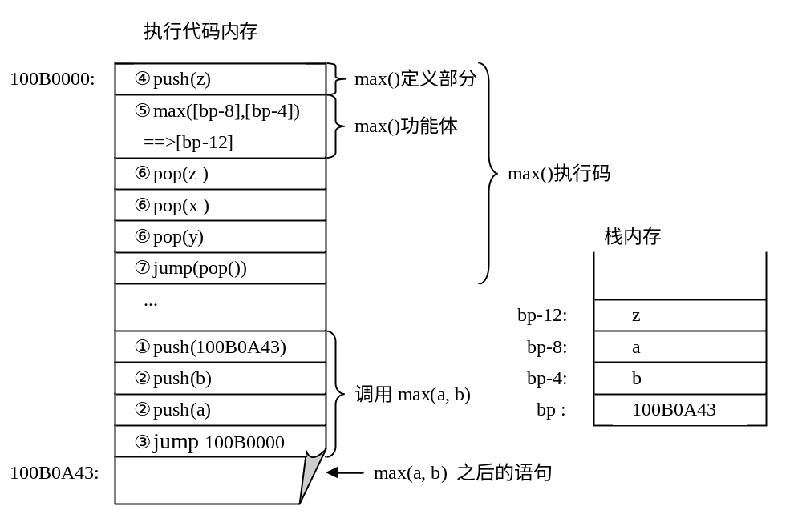
函数的调用的执行过程
以函数max()为例，演示函数调用的详细过程如图所示

Slide 69
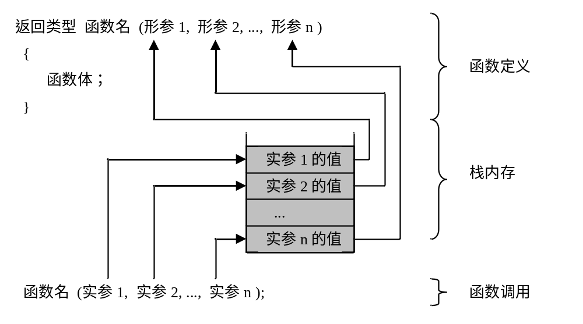
函数参数的按值传递
函数调用过程实际上执行了一个从参数传递----执行函数体----返回的过程。其中的函数参数传递过程的实质是将实参值通过栈空间一一传送给实参的过程，这种把实参表达式的值传送给对应的形参变量传递方式称为“按值传递”。

Slide 70
函数参数的按值传递
1 2 3 4 5 6 7 8 9 10 11 12 13 14 15 16 17 18 19 20 | /************************************** * p2_14.cpp * * 函数的传值调用, 将两个数交换 * **************************************/ #include<iostream> using namespace std; void swap(int a,int b) { int t; t=a, a=b, b=t; } int main() { int x=7,y=11; cout<<"x="<<x<<" y="<<y<<endl; swap(x,y); cout<<"after swap:"; cout<<"x="<<x<<" y="<<y<<endl; return 0; }
函数定义
传值调用
运行结果：
x=7 y=11
after swap: x=7 y=11

Slide 71
嵌套与递归
在一个函数中调用其它函数叫函数的嵌套。C++中函数的定义是平行的，除了main()以外，都可以互相调用。函数不可以嵌套定义，但可以嵌套调用。比如函数1调用了函数2，函数2再调用函数3，这便形成了函数的嵌套调用。
1 2 3 4 5 6 7 8 9 10 11 12 | /************************************************************** * p2_15.cpp * * 函数的嵌套调用, 求三个数中最大数和最小数的差值 * **************************************************************/ #include<iostream> using namespace std; int max(int x,int y,int z) { int t; t=x>y?x:y; return(t>z?t:z); }
函数定义

Slide 72
嵌套与递归
13 14 15 16 17 18 19 20 21 22 23 24 25 26 27 28 29 | int min(int x,int y,int z) { int t; t=x<y?x:y; return(t<z?t:z); } int dif(int x,int y,int z) { return max(x,y,z)-min(x,y,z); } int main() { int a,b,c; cin>>a>>b>>c; cout<<"Max-Min="<<dif(a,b,c)<<endl; return 0; }
运行结果：
5 -6 15↙
21
嵌套调用
C++中函数的定义是平行的，除了main()以外，都可以互相调用。
函数不可以嵌套定义，但可以嵌套调用。

Slide 73
函数的递归与调用
在调用一个函数的过程中又直接或间接地调用该函数本身的现象，叫做函数的递归调用。
递归两个缺一不可条件：
递归出口（终止条件，必须写！否则无限递归，栈溢出程序崩溃）
递推公式
阶乘n!
fac(n) = n * fac(n‑1) n>1
fac(1) = 1; //递归出口！
递归可以分为直接递归调用和间接递归调用。
直接递归调用：是在调用函数的过程中又调用该函数本身；
间接递归调用：是在调用f1()函数的过程中调用f2()函数，而f2()中
又需要调用f1()。

Slide 74
函数的递归与调用
递归方法是从结果出发，归纳出后一结果与前一结果直到初值为止存在的关系，要求通过分析得到：初值+递归函数，然后设计一个函数（递归函数），这个函数不断使用下一级值调用自身，直到结果已知处。
递归函数设计的一般形式是：
函数类型 递归函数名f (参数x )
{
if(满足结束条件)
结果=初值；
else
结果=含f(x-1)的表达式；
返回结果；
}

Slide 75
函数的递归与调用
1 2 3 4 5 6 7 8 9 10 11 12 13 14 15 | /************************************************ * p2_16.cpp * * 函数的递归调用, 求n! * ************************************************/ #include<iostream> using namespace std; int fac(int n) { int t; if(n==1) t=1; else t=n*fac(n-1); return (t); }
递归函数定义

Slide 76
函数的递归与调用
16 17 18 19 20 21 22 23 24 25 26 | int main() { const int max_n=12; // int 类型数能表示的n!的最大的n int n; cout<<"Input a integer number:"; cin>>n; if (n>=1&&n<=max_n) cout<<"Factorial of "<<n<<" is: "<<fac(n)<<endl; else cout<<"Invalid n."<<endl; return 0; }
递归函数调用
运行结果：
12↙
479001600
递归程序分两个阶段执行:
① 调用：欲求fac(n)→先求fac(n-1)→fac(n-2) → … → fac(1)
若fac(1)已知，回推结束。
② 回代：知道fac(1)→可求出fac(2)→fac(3)→ … → (n)

Slide 77
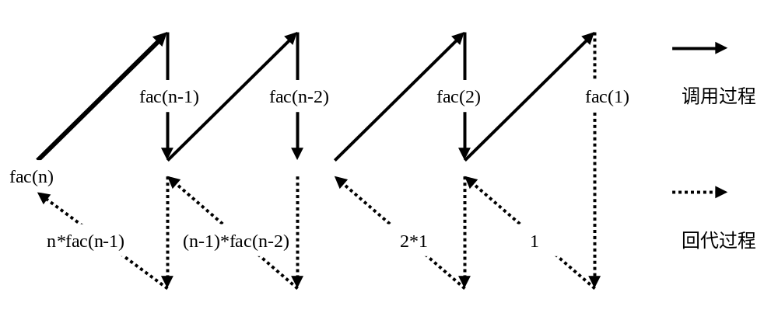
函数的递归与调用
函数参数传递过程 ：

Slide 78
带默认形参值的函数
C++语言允许在函数说明或函数定义中为形参预赋一个默认的值，这样的函数就叫作带有默认形参值的函数。在调用带有默认参数值的函数时，若为相应形参指定了实参，则形参将使用实参的值；否则，形参将使用其默认值。
1 2 3 4 5 6 7 8 9 | int sub(int x=8,int y=3) { return x–y; } int main( ) { sub(20,15); //传递给形参x,y的值分别为20和15 sub(10); //传递给形参x,y的值分别为10和3 sub(); //传递给形参x,y的值分别为8和3 return 0; }

Slide 79
带默认形参值的函数
使用带有默认形参值的函数时应注意：
（1）若函数具有多个形参，则默认形参值必须自右向左连续地定义，并且在一个默认形参值的右边不能有未指定默认值的参数。将使用实参的值；否则，形参将使用其默认值。
int f(int a,float b=5.0,char c='.',int d=10); //正确
int f(int a=1,float b=5.0,char c='.',int d); //错误, d未给值
int f(int a=1,float b,char c='.',int d=10); //错误, b未给值
（2）在调用一个函数时，如果省去了某个实参，则直到最右端的实参都要省去。
int f(int a,float b=5.0,char c='.', int d=10);
f(8, , ,4); //语法错误
（3）默认形参值的说明必须出现在函数调用之前。如果在函数原型中指定，则在函数定义中不得重复指定。
int sub(int x=8,int y=3); //默认形参值在函数原型中已经给出
int main( ){
sub(20,15); //20-15
sub(10); //10-3
sub(); //8-3
return 0;
}
int sub(int x,int y) { //默认形参值不需要再在函数定义时给出
return x-y;
}

Slide 80
带默认形参值的函数
（4）在同一个作用域，一旦定义了默认形参值，就不能再定义它。
int f(int a,float b,char c='.',int d=10);
int f(int a,float b,char c='.',int d=10); //错误:企图再次定义默认参数c和d
（5）如果几个函数说明出现在不同的作用域内，则允许分别为它们提供不同的默认形参值。
（6）对形参默认值的指定可以是初始化表达式，甚至可以包含函数调用。
int f(int a,float b=5.0,char c='.',int d=sub(20,15)); //d参数的默认值是函数调用
（7）在函数原型给出了形参的默认值时，形参名可以省略。
int f(int , float =5.0, char =’.’, int = sub(20,15));

Slide 81
内联函数
内联函数：
是通过在编译时将函数体代码插入到函数调用处，将调用函数的方式改为顺序执行方式来节省程序执行的时间开销，这一过程叫做内联函数的扩展。因此，内联函数实际上是一种用空间换时间的方案。
内联函数的定义形式如下：
inline 函数类型 函数名 (形式参数表)
{
函数体；
}
内联函数在扩展时也进行了实参与形参结合的过程：先将实参名(而不是实参值)与函数体中的形参处处替换，然后搬到调用处。但从用户的角度看，调用内联函数的执行和一般函数没有任何区别。

Slide 82
内联函数
1 2 3 4 5 6 7 8 9 10 11 12 13 14 15 16 17 | //********************************** * p2_17.cpp * * 内联函数的使用 * **********************************/ #include<iostream> using namespace std; inline double CirArea(double radius) { return 3.14*radius*radius; } int main() { double r1(1.0),r2(2); cout<<CirArea(r1)<<endl; cout<<CirArea(r1+r2+4)<<endl; return 0; }
内联函数定义
运行结果：
12↙
479001600
内联函数调用

Slide 83
内联函数
注意：
inline只是给编译器建议，不是强制命令；复杂大函数编译器会自动忽略 inline，当成普通函数。
内联函数的定义必须写在调用之前！只写 inline 声明没用！
适合短小、频繁调用的小函数；长函数不要 inline。

Slide 84
函数重载| 同一个函数名，不同参数
同一个函数名字，形参列表（参数个数、参数类型）不一样，编译器根据传入实参自动匹配调用对应函数。
例如：
int max(int,int);
int max(int,int,int);
float max(float,float);
double max(double,double);
√ 可以构成重载：参数个数不同 / 参数类型不同
× 仅仅返回值不一样，不能构成重载，编译报错！

Slide 85
函数重载| 同一个函数名，不同参数
1 2 3 4 5 6 7 8 9 10 11 12 13 14 15 16 17 18 19 20 21 | /****************************** * p2_18.cpp * * 函数的重载 * *******************************/ #include<iostream> using namespace std; int add(int x,int y) { cout<<"(int, int)\t"; return x+y; } double add(double x,double y) { cout<<"(double, double)\t"; return x+y; } int add(int x,double y) { cout<<"(int, double)\t"; return int(x+y); }
函数重载
函数重载
函数重载

Slide 86
函数重载| 同一个函数名，不同参数
22 23 24 25 26 27 28 29 30 31 32 33 34 | double add(double x,int y) { cout<<"(double,int)\t"; return x+y; } int main() { cout<<add(9,8)<<endl; cout<<add(9.0,8.0)<<endl; cout<<add(9,8.0)<<endl; cout<<add(9.0,8)<<endl; return 0; }
函数重载
重载函数的调用
运行结果：
(int, int) 17
(double,double) 17
(int, double) 17
(double, int) 17

Slide 87
函数重载| 同一个函数名，不同参数
注意:
(1) 各个重载函数的返回类型可以相同，也可以不同。但如果函数名相同、形参表也相同，仅仅是返回类型不同，则是非法的。在编译时会认为是语法错误。
// C++无法区分这两个函数。因为在没有确定函数调用是对哪一个重载的函数之前，
//返回类型是不知道的。
int add(int i1,int i2);
float add(int f1,int f2);
(2) 确定对重载函数的哪个函数进行调用的过程称为绑定(binding), 绑定的优先次序为精确匹配、对实参的类型向高类型转换后的匹配、实参类型向低类型及相容类型转换后的匹配。
//将char型转换成int型，然后与add(int,int)绑定。
add('A','A'+'0');
//函数实参向(double,double)转换，然后与add(double,double)绑定。
add(float(8),float(9));
//实参类型为(long double, int),向低类型转化。
add(long double(8),9);

Slide 88
函数重载| 同一个函数名，不同参数
绑定（匹配）二义性
两个重载函数，编译器不知道进行哪种类型的转换，与哪个函数绑定，这种现象就叫绑定（匹配）二义性。
消除这种二义性的办法有：
① 添加重载函数定义，使调用获得精确匹配。如：增加定义add(long double,int)
② 将函数的实参进行强制类型的转换，使调用获得精确匹配。
例如：
调用形式可改为add(double(long double(8)),9)，但改为add(long double(8),long double(9))同样出现绑定二义性。
注意:
重载函数与带默认形参值的函数一起使用时，有可能引起二义性。
例如：
void add(int x, int y, int z=0);
当调用add(8,9)时，不知是和add(int,int)绑定，还是和add(int,int,int=0)绑定？消除这种二义性的办法是增加或减少实参个数。

Slide 89
C++ 标准库函数|（系统提供现成工具）
C++不仅允许我们根据自己的需要定义函数，C++系统为我们提供了大量的标准库函数，这些函数原型在相应的头文件中，使用时要包含相应的头文件。
C++函数分类表
类别 | 原型 | 功能简述 | C++头文件 | C式头文件
数学 | double sqrt(double x) | 求x的平方根 | cmath | math.h
 | int abs(int i) long labs(long n) double fabs(double x) | 分别求整型数、长整型、浮点数的绝对值
 | double pow(double x, double y) double exp(double x) | x的y次幂 e的x次幂
 | double log(double x) double log10(double x) | ln x即log_{e}x log₁₀x
 | double sin(double x) double cos(double x) double tan(double x) | 分别求x 的正弦值、 余弦值、 正切值； x为弧度数

Slide 90
C++ 标准库函数|（系统提供现成工具）
类别 | 原型 | 功能简述 | C++头文件 | C式头文件
数学 | double asin(double x) double acos(double x) double atan(double x) | 分别求x 的反正弦值、 反余弦值、 反正切值 | cmath | math.h
字符 | int isalpha(int c),int isdigit(int c) | c是否是字母，c 是否是数字 | iostream | ctype.h
 | int tolower(int c),int toupper(int c) | 将c转换成小写、大写字母
字符 串 | char *strcpy(char *s1, char *s2) | char *strcpy(char *s1, char *s2) | iostream | string.h
 | unsigned strlen(char *str) | unsigned strlen(char *str)
内存操作 | void *memcpy( void *d, void *s, int c ) | 将s指向的内存区域的c个字节拷贝到d指向的区域 | iostream | memory.h
类型 转换 | int atoi(char *s) | 将字符串转化成整数 | iostream | stdlib.h
 | char *itoa( int v, char *s, int x) | 将整数v按x进制转成字符串s
时间 | time_t time( time_t *timer ) | 返回1970/1/1零点到目前的秒数 | ctime | time.h
 | rand( unsigned seed ) int rand() | 设置随机数的种子 产生0-RAND_MAX的随机数
其它 | exit(int) | 终止正在执行的程序 | iostream | stdlib.h
注意:
在C++中，旧式的C风格的头文件去掉了后缀.h，加上了前缀C，如stdlib.h在C++中变成了Cstdlib。
当使用了：#include <iostream>
using namespace std;
时，许多头文件不需要包含了。在上面的表中，用 iostream表示不再需要包含相应的C++风格的头文件。

Slide 91
1.5 本章小结
本章小结
内置数据类型，字面量（整数、浮点、字符字符串），区分'a'与"a"
变量一定要初始化；#define宏 vs const常变量
运算符优先级；++前置后置；短路求值；不要写带副作用的复杂表达式
隐式类型转换，static_cast强制转换
分支 if‑else（else 就近配对）、switch‑case（break 穿透）；三种循环；break continue
函数：定义、原型声明；按值传递，形参是副本，不改变外部实参
递归（必须出口）、inline 内联、函数重载、默认参数
标准库函数，#include引入头文件

